Slide 1






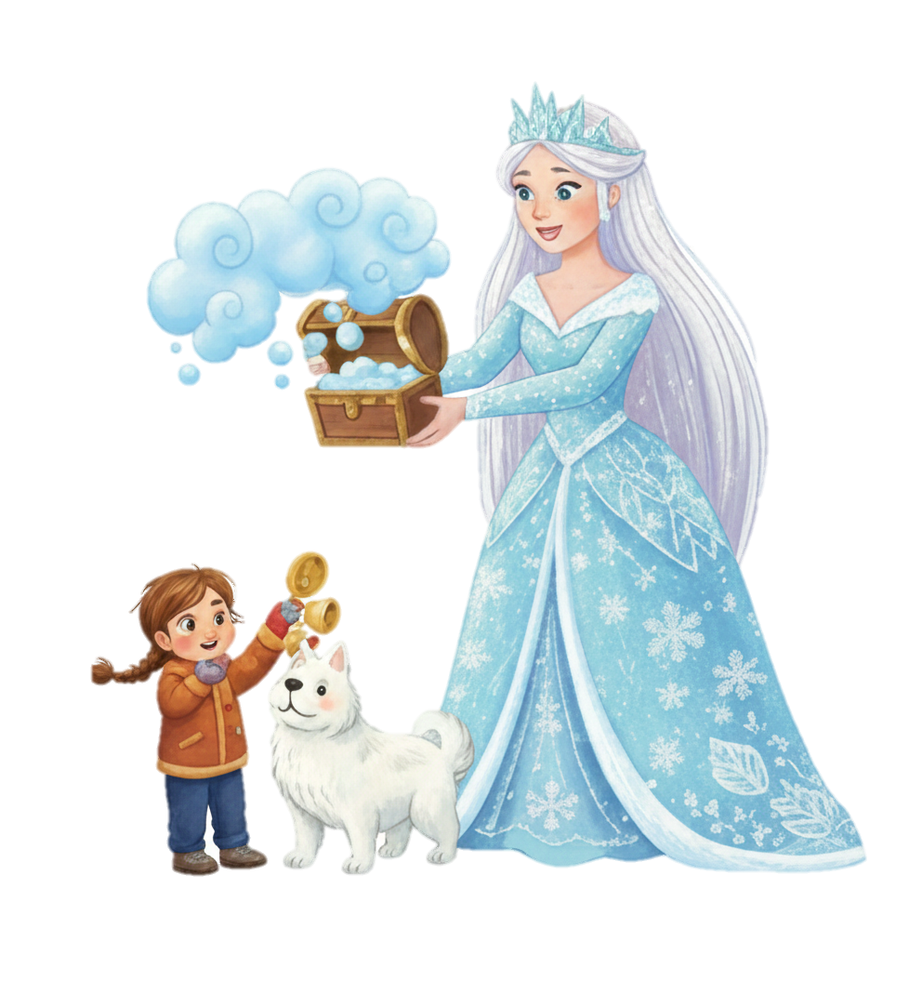


Жила-була Лада. Вона жила в маленькому селі на околиці білого поля. Найбільше за все на світі Лада любила зиму, дзвіночки та солодку пастилу.
Одного разу вночі в небі спалахнула блискавка, і на землю спустилася Крижана королева. Її сукня була виткана з колючих сніжинок, а на голові сяяла блакитна корона.
— Допоможи мені, Ладо! — сказала королева. — Мій чарівний дзвіночок впав у проруб і замерз у товщі льоду. Без нього в моєму королівстві зникла посмішка.
Лада була сміливою дівчинкою. Вона одягнула теплі щільні рукавиці й пішла до замерзлого каналу. Поруч біг її вірний пес Полкан.
На березі стояв величезний стіл із льоду. На столі лежала золота пила. — Ану, Полкане, допомагай! — крикнула Лада.
Вони довго працювали. Лада пиляла лід, а Полкан штовхав лід лапами.
Нарешті вони з дна дістали дзвіночок. Він був холодним,
але щойно Лада торкнулася до нього і дмухнула,
він задзвенів: «Діль-діль-лам!»
Крижана королева посміхнулася. Тієї ж миті зла завірюха
замовкла. Королева подарувала Ладі скриню з крейдою
, яка малювала блакитні хмаринки, і відлетіла у свої скелі.
З тих пір у селі завжди було весело, а Лада знала: навіть
найхолодніший лід можна розтопити доброю справою.
Яке вбрання було у королеви?
Де саме жила дівчинка Лада?
Що королева подарувала Ладі?
Як звуть песика Лади?
Як Лада допомогла королеві?

